Slide 1
সেরুয়া আদর্শ উচ্চ বিদ্যালয়, শেরপুর বগুড়া ।
মাল্টিমিডিয়া ক্লাসে সকলকে স্বাগতম

Slide 2
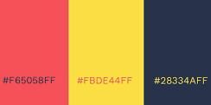
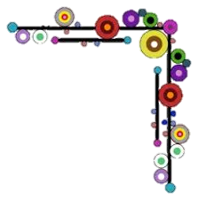

Slide 3
পাঠ পরিচিতি
বিষয়ঃ বাংলাদেশের ইতিহাস ও বিশ্ব সভ্যতা
শ্রেণিঃ ৯ম – ১০ম
অধ্যায়ঃ ৮ম
পাঠঃ ০৩
সময়ঃ ৪০ মিনিট
তারিখঃ

Slide 4
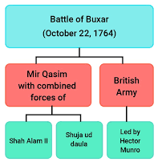
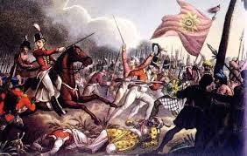
নিচের ছক ও ছবিগুলো মনযোগ সহকারে লক্ষ্য কর এবং প্রশ্নের উত্তর দাও ।
মীর কাশিম, সুজা- উদ- দৌলা, মোঘল সম্রাট শাহ আলম একত্রিত হয়ে ১৭৬৪ সালে ইংরেজদের বিরুদ্ধে যে যুদ্ধ করেছিল , সে যুদ্ধের নাম কি ?

Slide 5
আজকের পাঠ বক্সারের যুদ্ধ

Slide 6
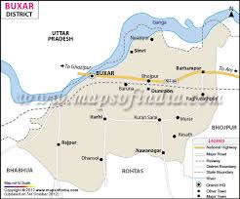
শিখনফলঃ
এই পাঠ শেষে শিক্ষার্থীরা ---------
বক্সারের যুদ্ধ কখন হয়েছিল তা বলতে পারবে ।
বক্সারের যুদ্ধ কাদের মধ্যে হয়েছিল তা বলতে পারবে ।
বক্সারের যুদ্ধ সংঘটিত হওয়ার কারণ বলতে পারবে ।
বক্সারের যুদ্ধের ফলাফল সম্পর্কে বলতে পারবে ।

Slide 7
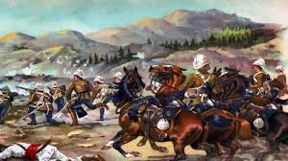
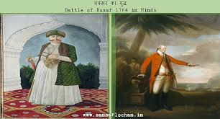
বক্সারের যুদ্ধ ব্রিটিশ ইস্ট ইন্ডিয়া কোম্পানির সাথে সম্মিলিত ভাবে মীর কাশিম-এর মধ্যে ২২ অক্টোবর ১৭৬৪ সালে বক্সার নামক স্থানে সংঘটিত হয়েছিল। ব্রিটিশ ইস্ট ইন্ডিয়া কোম্পানির জয়ের ফলে ভারতবর্ষে ইংরেজ শাসন প্রতিষ্ঠার পথ সূচিত হয়।
পটভূমি
১৭৬০ সালে ক্লাইভ বিলেত চলে যান। ক্লাইভের মতো পৃষ্ঠপোষক ও অভিভাবক হারিয়ে মীরজাফর অসহায় হয়ে পড়েন। তা ছাড়া খড়কুটো ধরে বাঁচার লক্ষ্যে ওলন্দাজদের সাথে ষড়যন্ত্র করার পর তিনি ইংরেজদের বিশ্বাস ও সমর্থন হারিয়েছিলেন। অধিকন্তু ইংরেজদের পুনঃপুন টাকার দাবি মেটাতে পারছিলেন না। সে জন্য ইংরেজ কর্তৃপক্ষ হলওয়েল ও ভেনসিটার্ট মীরজাফরকে সরিয়ে তার জামাতা মীর কাসিমকে মসনদে বসানোর পরিকল্পনা করে।
পরিকল্পনা অনুযায়ী ১৭৬০ সালের অক্টোবরে মীর কাসিমকে মসনদে বসায়। নবাবীর বিনিময়ে মীর কাসিম ইংরেজ প্রধানদের বহু অর্থ উপঢৌকন দেন। তা ছাড়া বর্ধমান, মেদেনীপুর ও চট্টগ্রাম জেলা কোম্পানিকে দান করে দিতে বাধ্য হন। এসব কারনে ইংরেজদের সাথে তার যুদ্ধ অনিবার্য হয়ে উঠেছিল ।

Slide 8
একক কাজঃ
মীর কাশিম কত সালে মসনদে বসেন ।
বক্সারের যুদ্ধ কত সালে সংঘটিত হয়েছিল ?
সময়ঃ ৩ মিনিট

Slide 9
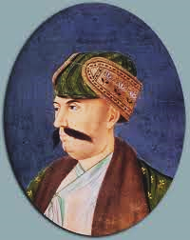
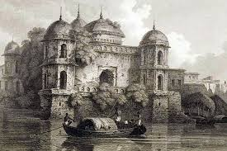
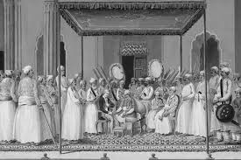
মীর কাশিম একজন সুদক্ষ শাসক, দুরদর্শী রাজনীতিবিদ ও স্বাধীনচেতা মানুষ ছিলেন। তিনি তার প্রজাদের কল্যানের প্রতি সচেতন ছিলেন। । তিনি চেয়েছিলেন ইংরেজদের সঙ্গে সন্মানজনক উপায়ে বাংলার স্বার্থ রক্ষা করে আর্থিক ও সামরিক দুর্বলতা কাটিয়ে উঠতে। এ উদ্দেশ্যে তার গৃহীত পদক্ষেপ গুলোই শেষ পর্যন্ত বক্সারের যুদ্ধের কারণ হয়ে দাঁড়ায়।
1. রাজনৈতিক কারণঃ-
(a) মুঙ্গেরে রাজধানী স্থানান্তরঃ সিংহাসনে আরোহণের পর মির কাশিম স্বাধীনভাবে ভাবে রাজত্ব করার জন্য এবং ইংরেজ রাজনৈতিক হস্তক্ষেপ বন্ধ করার জন্য রাজধানী স্থানান্তরিত করেন মুঙ্গেরে। বাংলার রাজধানী মুর্শিদাবাদ ছিল ইংরেজ প্রভাবিত।
তাই তিনি রাজধানী স্থানান্তরের পরিকল্পনা করেছিলেন।
মুর্শিদাবাদ
মুঙ্গের

Slide 10
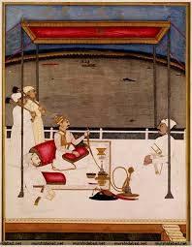
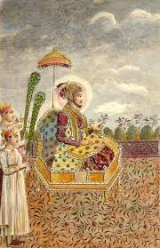
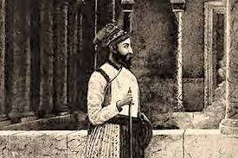
(b) বৈধ ফরমান লাভঃ
মির কাশিম ইংরেজদের সঙ্গে ষড়যন্ত্র করে অবৈধভাবে বাংলার সিংহাসন লাভ করেন। তিনি নিজেকে বৈধ নবাব হিসেবে প্রতিষ্ঠা করার জন্য বার্ষিক ২৬ লক্ষ টাকা রাজস্ব প্রদানের অঙ্গীকার করে মুঘল সম্রাট দ্বিতীয় শাহ আলমের ফরমান নিয়েছিলেন। এই ব্যবস্থা ইংরেজরা মেনে নিতে পারেনি।
সম্রাট শাহ আলম

Slide 11
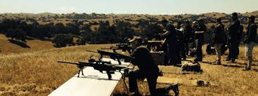
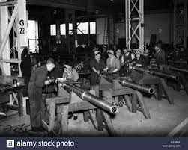
2. সামরিক কারণঃ-
(a) ইউরোপীয় রণকৌশল গ্রহণঃ- নবাব মির কাশিম চিরাচরিত রণকৌশলের পরিবর্তে উন্নত ইউরোপীয় ধাঁচে সেনাবাহিনীকে মজবুত করতে চেয়েছিলেন। এর জন্য তিনি আর্মেনীয় গ্রেগরিকে প্রধান সেনাপতি, ফরাসি সমরুকে এবং আর্মেনীয় মার্কারকে সহসেনাপতি পদে নিযুক্ত করেছিলেন।
(b) আগ্নেয়াস্ত্র নির্মাণের কারখানা প্রতিষ্ঠাঃ- মির কাশিম উপলব্ধি করেছিলেন তার সেনাবাহিনীর অন্যতম দুর্বলতার কারণ—উন্নত আগ্নেয়াস্ত্রের অভাব। এই অসুবিধা দূর করার জন্য তিনি মুঙ্গেরে কামান, বন্দুক, গোলাবারুদের কারখানা গড়ে তুলেছিলেন। বলাবাহুল্য মির কাশিমের এইসব কার্যকলাপইংরেজদের সহ্য হয়নি।

Slide 12
(a) আর্থিক সমস্যাঃ
3. অর্থনৈতিক কারণঃ-
চুক্তিমতো নবাব বর্ধমান, মেদিনীপুর ও চট্টগ্রাম জেলার রাজস্ব ইংরেজদের দিয়ে নিয়ন্ত্রণমুক্ত হন, এরপর তিনি ১৩% ভূমিরাজস্ব এবং সেস ও আবওয়াব বৃদ্ধি করেন, হিসাব পরীক্ষা করে অর্থ তছরূপকারী রাজস্বকর্মীদের জরিমানা করেন, আলিবর্দিও মির জাফরের পরিবারের সঞ্চিত অর্থ বাজেয়াপ্ত করেন, জগৎ শেঠ পরিবারের কাছ থেকে প্রচুর অর্থ আদায় করেন। এর ফলে নবাবের আর্থিক সচ্ছলতা এলেও ইংরেজদের সঙ্গে তার সম্পর্ক খারাপ হয়।
(b) দেশীয় বণিকদের শুল্ক প্রত্যাহারঃ
ইংরেজ ইস্ট ইন্ডিয়া কোম্পানি ১৭১৭ খ্রিস্টাব্দে মুঘল সম্রাট ফাররুখশিয়রের কাছ থেকে বিনাশুল্কে বাণিজ্যের অধিকার লাভ করে। কিন্তু কোম্পানির কর্মচারীরা ব্যক্তিগত ব্যবসাতে এই ফরমানের অপব্যবহার করতে থাকে। এতে নবাব ও দেশীয় বণিকগণ ক্ষতিগ্রস্ত হন। এমতাবস্থায় নবাব দেশীয় বণিকদের শুল্ক প্রত্যাহারের সিদ্ধান্ত নেন। ফলে ইংরেজদের সঙ্গে তার বিরোধ চরম আকার ধারণ করে।

Slide 13
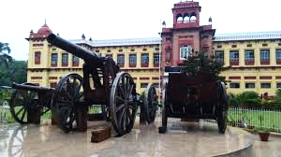
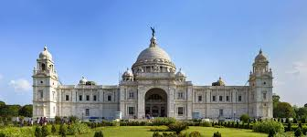
১৭৬৩ সালে ক্ষুব্দ হয়ে পাটনা কুঠির অধ্যক্ষ এলিস দখল করে নেয়। ফলে ইংরেজদের বিরুদ্ধে অস্ত্র ধারণ করা ছাড়া নবাবের আর কোন উপায় থাকে না। মীর কাশিম সফল প্রতিরোধের মাধ্যমে এলিসকে পাটনা থেকে বিতাড়িত করেণ। এই সমস্ত ঘটনার মিলিত পরিণামেই ১৭৬৪ খ্রিস্টাব্দে বক্সারের যুদ্ধ হয়।
১৭৬৩ সালে কোলকাতা কাউন্সিল নবাবের বিরুদ্ধে যুদ্ধ ঘোষনা করে। মেজর এডামস এর নেতৃত্বে প্রেরিত ইংরেজ বাহিনীর কাছে মুর্শিদাবাদ, গিরিয়া, কাটোয়া, সুতি, উদয়নালা ও মুঙ্গেরের যুদ্ধে নবাব শোচনীয় ভাবে পরাজিত হন।
ইতোমধ্যে ইংরেজরা মীর জাফরকে পুনরায় বাংলার সিঙ্ঘাসনে বসায়। মীর কাশিম পরাজিত হয়েও হতাশ হননি। নবাব ইংরেজদের মোকাবেলার জন্য প্রস্তুতি গ্রহন করতে থাকেন । তিনি অযোদ্ধার নবাব সুজা-উদ-দৌলা এবং মুঘল সম্রাট শাহ আলমকে সংগে নিয়ে একত্রিত হয়ে ১৭৬৪ সালে বিহারের বক্সার নামক স্থানে ইংরেজদের বিরুদ্ধে শক্তি পরীক্ষায় অবতীর্ন হন। দুর্ভাগ্যক্রমে সন্মিলিত বাহীনি মেজর মনরোর কাছে পরাজিত হয় ।

Slide 14
বক্সার যুদ্ধের ফলাফলঃ-
এ যুদ্ধের ফলে মীর কাশিমের স্বাধীনতা রক্ষার শেষ চেষ্ঠা ব্যর্থ হয়। উপমহাদেশে ইংরেজ প্রভাব- প্রতিপত্তি ও মর্যাদা বৃদ্ধি পায়। বিনা বাধায় তারা আধিপত্ত বিস্তারের সুযোগ পায় ।
০১
০২
এ যুদ্ধে পরাজিত হয়ে অযোদ্ধার নবাব সুজা-উদ-দৌলা রহিলাখন্ডে পালিয়ে যান। দিল্লির সম্রাট শাহ আলম ইংরেজদের পক্ষে যোগ দেন। মীর কাশিম পরাজিত হয়ে আত্ন গোপন করেণ । ১৭৭৭ সালে তার মৃত্য হয় ।
০৩
ইংরেজরা অযোদ্ধার নবাবের কাছ থেকে কারা ও এলাহবাদ হস্তগত করতে সক্ষম হয় ।

Slide 15
০৪
এ যুদ্ধের ফলে শুধু বাংলার নবাবি পরাজিত হননি, তার মিত্র ভারত সম্রাট শাহ আলম, অযোদ্ধার নবাব সুজা-উদ-দৌলাও পরাজিত হন। এই তিন শক্তির এক সংগে পরাজয়ে ইংরেজদের মর্যাদা ও শক্তি বৃদ্ধি পায়।
০৫
এ যুদ্ধের ফলে রবার্ট ক্লাইভ দিল্লির সম্রাটের কাছ থেকে আনুষ্ঠানিকভাবে বাংলা- বিহার- উড়িষ্যার দিউয়ানি লাভ করে । ফলে বাংলায় ইংরেজ অধিকার আইনত স্বীকৃত হয় এবং তারা অসীম ক্ষমতাশালি হয়ে উঠতে থাকে। শুরু হয় প্রত্যক্ষ ঔপনিবেশিক শাসন ।

Slide 16
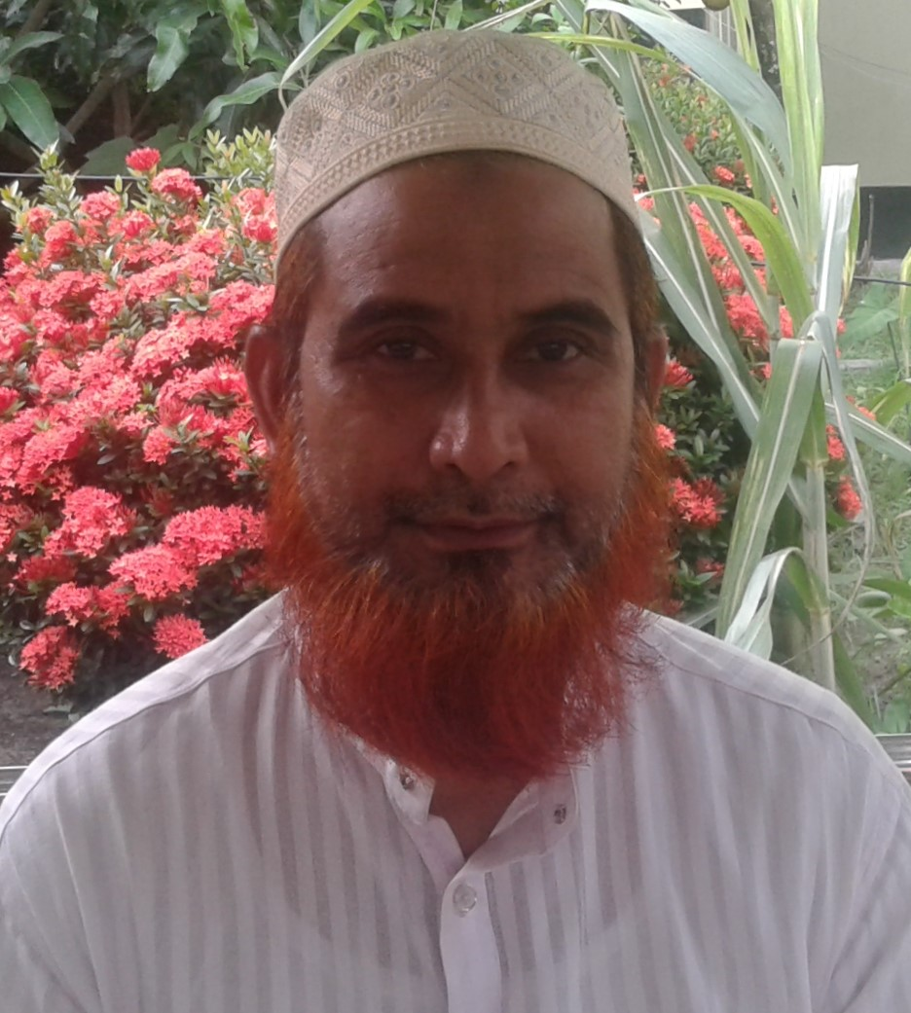
Power Point Presentation
MD. Nurul Islam Tarafder
দলীয় কাজ
সময়ঃ ৮ মিনিট
“ক” দল
বক্সারের যুদ্ধের কারণ গুলো লিখ
“খ” দল
বক্সারের যুদ্ধের ফলাফল গুলো লিখ

Slide 17
মূল্যায়ন
ছকটি সঠিক করে সাজাও
বক্সারের যুদ্ধে অংশ গ্রহনকারিদের নাম ।
নাম | দেশ
মীর কাশিম | বাংলা
সম্রাট শাহ আলম | দিল্লি
মেজর মনরো | ইংল্যান্ড
সুজা- উদ- দৌলা | অযোদ্ধা
নাম | দেশ
মীর কাশিম | ইংল্যান্ড
সম্রাট শাহ আলম | বাংলা
মেজর মনরো | অযোদ্ধা
সুজা- উদ- দৌলা | দিল্লি

Slide 18
মূল্যায়ন- ০২
মীর কাশিম কত সালে মৃত্যুবরন করেণ।
মীর কাশিম ১৭৭৭ সালে মৃত্যুবরন করেণ।
বক্সারের যুদ্ধে পরাজিত হয়ে অযোদ্ধার নবাব সুজা-উদ-দৌলা কোথায় পালিয়ে যান।
বক্সারের যুদ্ধে পরাজিত হয়ে অযোদ্ধার নবাব সুজা-উদ-দৌলা রহিলাখন্ডে পালিয়ে যান।
বক্সারের যুদ্ধে পরাজিত হয়ে দিল্লির সম্রাট শাহ আলম কাদের পক্ষে যোগ দেন।
বক্সারের যুদ্ধে পরাজিত হয়ে দিল্লির সম্রাট শাহ আলম ইংরেজদের পক্ষে যোগ দেন।

Slide 19
বাড়ির কাজ
বক্সারের যুদ্ধের পটভূমি ও ফলাফল বিশ্লেষন কর ।

Slide 20
সহযোগিতার জন্য সকলকে ধন্যবাদ

